Slide 1






Slide 2

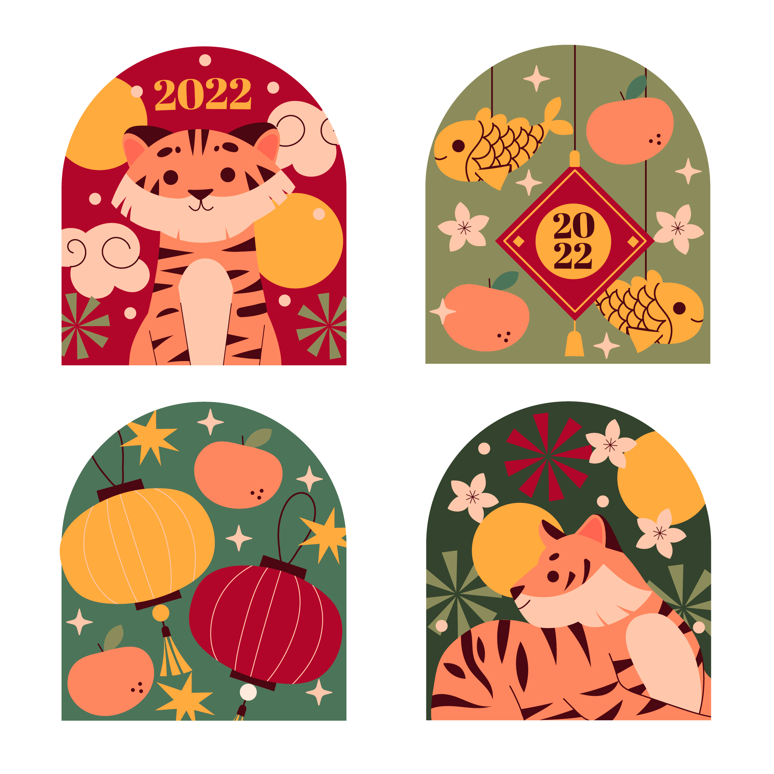
Ô CỬA MÙA XUÂN
2024
Notes:
Hs chọn 1 ô cửa để dẫn đến bài đọc. Sau khi đọc xong GV đặt câu hỏi và click vào biểu tượng đánh giá với năng lực đọc hiểu của bé.
Nhấn vào cây mai để đến tạm biệt

Slide 3
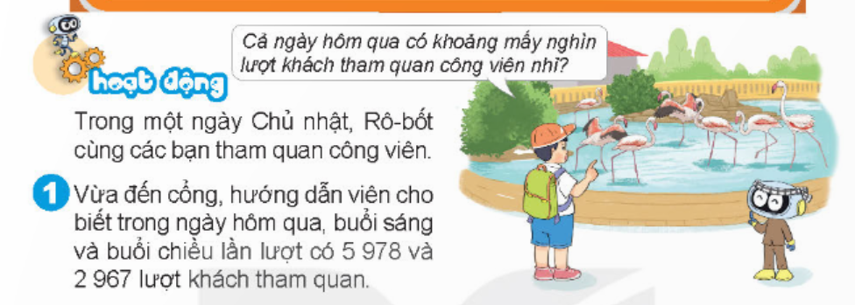
Rô-bốt ước lượng như sau: Làm tròn 5 978 thành
6 000; làm tròn 2967 thành 3 000. Vậy cả ngày hôm qua có khoảng 9 000 lượt khách tham quan công viên.
Notes:
Bấm vào ô tròn để đánh dấu.

Slide 4




Em hãy ước lượng kết quả mỗi phép tính theo mỗi yêu cầu sau:
Khoảng mấy nghìn? Khoảng mấy chục nghìn? 7 960 + 1 980 19 870 + 30 480
5 985 - 3 897 50 217 - 21 052
Làm tròn 7 960 thành 8 000; làm tròn 1 980 thành 2 000.
Vậy phép tính 7 960 + 1 980 có kết quả khoảng 10 000.
Làm tròn 5 985 thành 6 000; làm tròn 3 897 thành
4 000. Vậy phép tính 5 985 – 3 897 có kết quả khoảng 2 000.
TỐT
HOÀN THÀNH
Chưa hoàn thành
Notes:
Bấm vào ô tròn để đánh dấu.

Slide 5
Em hãy ước lượng kết quả mỗi phép tính theo mỗi yêu cầu sau:
Khoảng mấy nghìn? Khoảng mấy chục nghìn? 7 960 + 1 980 19 870 + 30 480
5 985 - 3 897 50 217 - 21 052
Làm tròn 19 870 thành 20 000; làm tròn 30 480 thành
30 000. Vậy phép tính 19 870 + 30 480 có kết quả khoảng 50 000.
Làm tròn 50 217 thành 50 000; làm tròn 21 052 thành 21 000. Vậy phép tính 50 217 – 21 052 có kết quả khoảng 29 000.
TỐT
HOÀN THÀNH
Chưa hoàn thành
Notes:
Bấm vào ô tròn để đánh dấu.

Slide 6
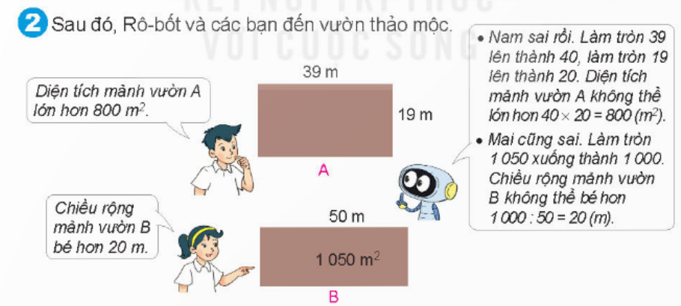
Nam sai rồi. Làm tròn 39 lên thành 40, làm tròn 19 lên thành 20. Diện tích mảnh vườn A không thể lớn hơn 40 x 20 = 800 (m²).
Mai cũng sai. Làm tròn 1050 xuống thành 1 000. Chiều rộng mảnh vườn B không thể bé hơn 1000:50=20 (m).
a) 89 - 26 > 2 700
b) 9 170 : 30 < 300
Notes:
Bấm vào ô tròn để đánh dấu.

Slide 7

a) Làm tròn 89 lên thành 90; làm tròn 26 lên thành 30. Phép tính 89 x 26 không thể lớn hơn 90 x 30 = 2700.
Vậy khẳng định a là sai.
b) Làm tròn 9 170 xuống thành 9 000. Phép tính
9 170 : 30 không thể bé hơn 9 000 : 30 = 300.
Vậy khẳng định b là sai.
TỐT
HOÀN THÀNH
Chưa hoàn thành
Notes:
Bấm vào ô tròn để đánh dấu.

Slide 8
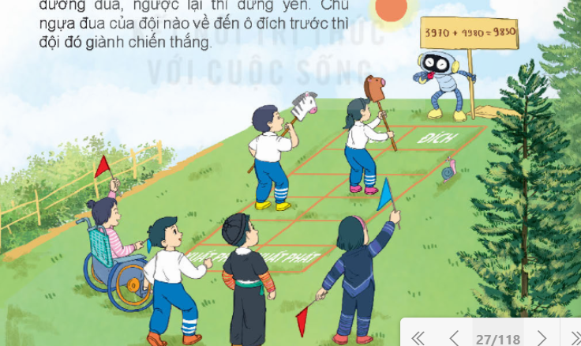
3. Đến một khu đất rộng. Rô-bốt tổ chức một trò chơi.
Em và các bạn cùng tham gia trò chơi này nhé!
Notes:
Bấm vào ô tròn để đánh dấu.

Slide 9
CHUẨN BỊ
a) Kẻ đường đua như hình vẽ.
Các tấm bìa ghi sẵn các phép tính:
3 970 + 4 980 = 9 850; 15 x 4 = 60;
7900 - 200 = 590; 821 : 39 = 19; 5 120 + 3010 = 7 130;
51 x 103= 4973;
8920 - 1170 = 8750; 20 x 5= 100; 4980 + 2970 = 8350;
8000 : 2=4000.
2 cờ hiệu màu xanh, 2 cờ hiệu màu đỏ.
Notes:
Bấm vào ô tròn để đánh dấu.

Slide 10
CÁCH CHƠI
Hai đội chơi, mỗi đội cử một người đóng vai ngựa đua và đứng ở ô xuất phát trên đường đua của đội mình.
Mỗi lượt chơi, trọng tài giơ một phép tính rồi hô khẩu lệnh “Đúng hay sai”. Nếu kết quả phép tính đó là đúng thì đội trưởng của mỗi đội giơ cờ hiệu màu xanh, nếu sai thì giơ cờ hiệu màu đỏ.
Trọng tài xác định đội giơ cờ hiệu chính xác thì chú ngựa đua của đội đó tiến một ô trên đường đua, ngược lại thì đứng yên. Chú ngựa đua của đội nào về đến ô đích trước thì đội đó giành chiến thắng.
TỐT
HOÀN THÀNH
Chưa hoàn thành
Notes:
Bấm vào ô tròn để đánh dấu.

Slide 11
CHÀO
TẠM BIỆT

